Slide 1

DermaNube
Infraestructura como Código y CI/CD
Plataforma web dermatológica con microservicios, automatización, observabilidad y arquitectura AWS preparada.
5
12
OK
pruebas automatizadas aprobadas
servicios definidos en Docker Compose
pipeline local validado
Presentación técnica - versión local validada

Slide 2
Ruta de exposición
Estructura tomada del ejemplo: problema, solución, herramientas, funcionamiento y evidencias.
01
Problema y objetivo
02
Arquitectura
Qué necesidad resuelve la plataforma.
Diseño AWS preparado y entorno local validado.
03
IaC y automatización
04
Calidad y pruebas
Terraform, Ansible, Docker, GitHub Actions y Jenkins.
Node test, SonarQube y pipeline local.
05
Observabilidad
06
Alcance honesto
Prometheus, Grafana, Loki y Alloy.
Qué quedó ejecutado y qué quedó preparado.
DermaNube - Infraestructura como Código y CI/CD
01

Slide 3
Planteamiento del problema
1.
El reto no fue solo hacer una web: fue dejar un entorno automatizado y demostrable.
DermaNube

Slide 4
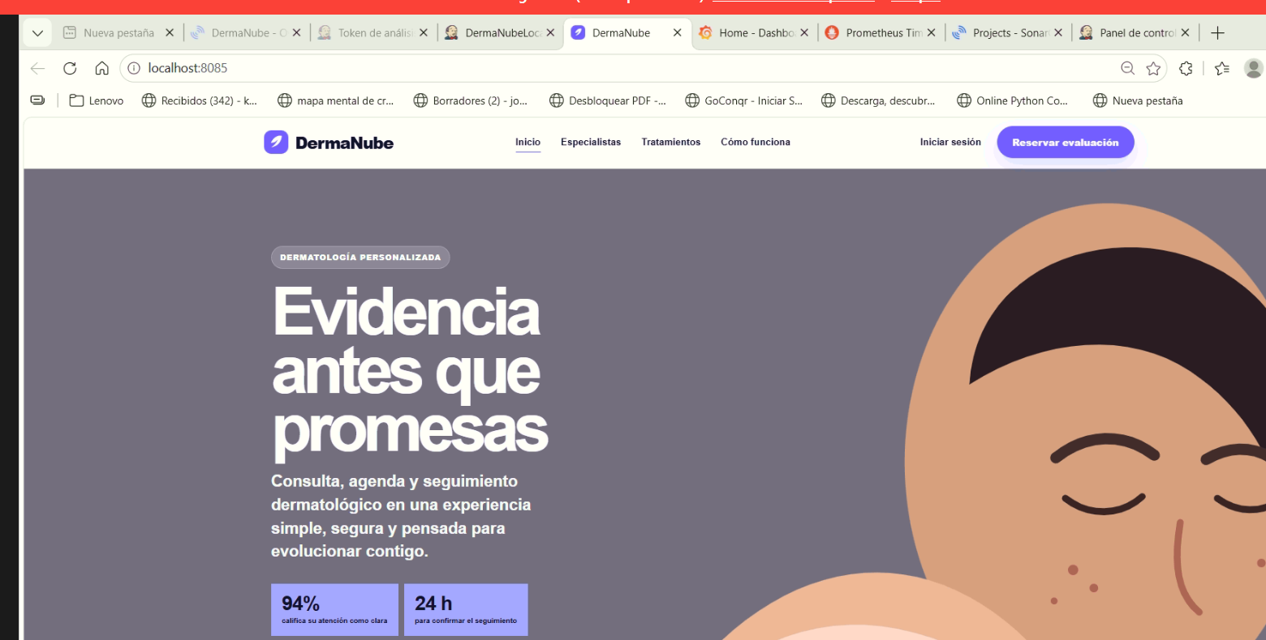
Problema identificado
Una plataforma de citas necesita despliegue repetible, control de calidad y monitoreo.
Riesgo operativo
Sin automatización, cada cambio depende de pasos manuales: instalación, configuración, pruebas y reinicio de servicios.
Complejidad técnica
El sistema incluye frontend, servicios HTTP, cache, pruebas, observabilidad, seguridad y una arquitectura AWS preparada.
Necesidad de evidencia
El trabajo debía ser demostrable sin depender solo de promesas: web funcionando, contenedores saludables, CI/CD y métricas.
8085
3001 / 3002
3000 / 9090
frontend local validado
microservicios HTTP
Grafana y Prometheus
DermaNube - Infraestructura como Código y CI/CD
03

Slide 5
Objetivo de la solución
Construir una plataforma con aplicación, contenedores, IaC, CI/CD, calidad y observabilidad.
Aplicación web
Portal dermatológico responsive con especialistas, tratamientos y reserva de evaluación.
Alcance claro
Microservicios
Validado localmente
ServicioPersonas, ServicioCitas y TrabajadorDocumentos separados por responsabilidad.
Aplicación, microservicios, pruebas, Jenkins, SonarQube, Prometheus, Grafana, Loki y Docker Compose.
Automatización
Docker Compose local, GitHub Actions, Jenkins y scripts de despliegue.
Preparado para AWS
IaC preparada
Terraform, Ansible, Kubernetes, Checkov y políticas OPA para nube AWS.
Terraform, Ansible, ECR, ECS, EKS, CloudFront, S3, API Gateway, Cognito, DynamoDB, SNS/SQS y más.
Evidencia local
Pipeline Jenkins exitoso, cinco pruebas aprobadas, SonarQube, Grafana y Prometheus.
DermaNube - Infraestructura como Código y CI/CD
04

Slide 6
Diagrama de solución
2.
Se mantuvo la complejidad del diseño original, separando lo preparado de lo ejecutado.
DermaNube

Slide 7
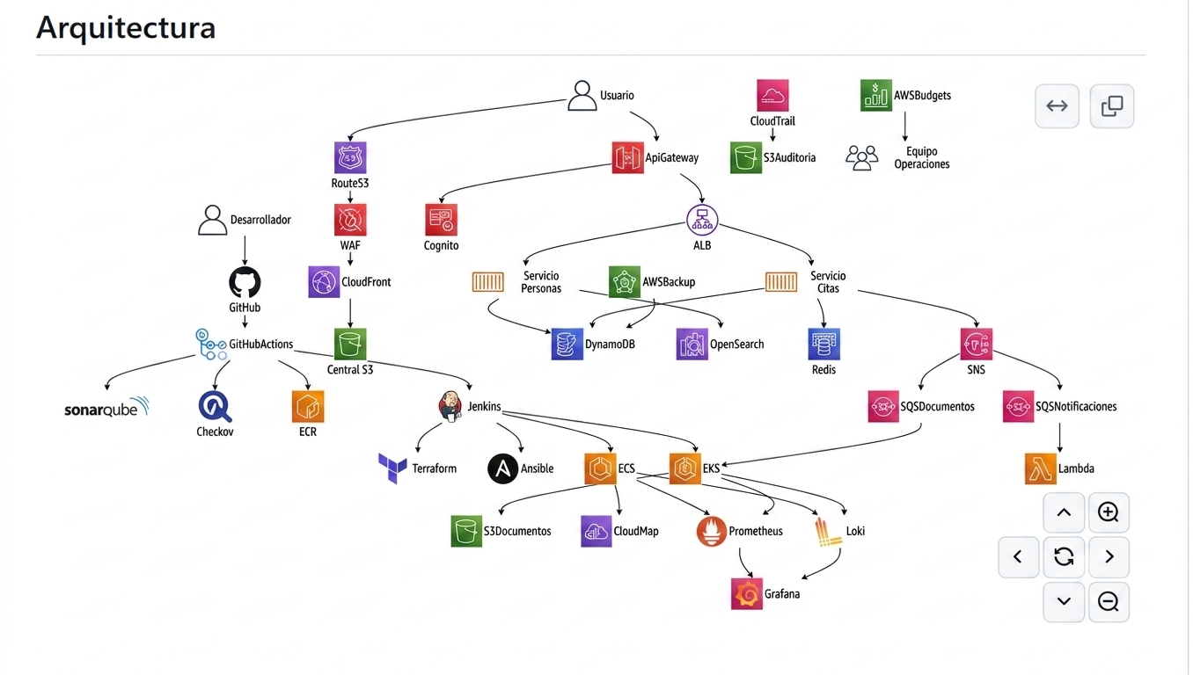
Arquitectura de referencia AWS
Diseño objetivo: capa de presentación, lógica, datos, mensajería, seguridad, observabilidad y CI/CD.
Presentación
Route 53, WAF, CloudFront y S3 privado para servir la web.
Lógica
API Gateway, ALB interno, ECS Fargate y Cloud Map para microservicios.
Datos y eventos
DynamoDB, Redis, OpenSearch, SNS, SQS, Lambda y trabajador EKS.
Operación
Prometheus, Grafana, Loki, CloudTrail, Secrets Manager, Backup y Budgets.
Nota de alcance: esta arquitectura quedó codificada y documentada; no se afirma despliegue productivo en AWS.
DermaNube - Infraestructura como Código y CI/CD
06

Slide 8
Arquitectura local
La demostración ejecutada se basó en Docker Compose con 12 servicios.
ServicioPersonas
Node 3001
Usuario
Frontend
Jenkins
Navegador
Nginx 8085
CI/CD 8088
ServicioCitas
Redis
Node 3002
Cache local
SonarQube
Calidad 9000
Prometheus
Grafana
Loki + Alloy
Métricas 9090
Dashboard 3000
Registros
Validación: frontend, microservicios, cache, calidad, pipeline, métricas y logs funcionando en entorno local.
DermaNube - Infraestructura como Código y CI/CD
07

Slide 9
Estructura del repositorio
Separación por aplicación, automatización, infraestructura, observabilidad y políticas.
Aplicacion
Infraestructura
Frontend, ServicioPersonas, ServicioCitas, ProcesadorNotificaciones, TrabajadorDocumentos
38 archivos
Terraform, Ansible y manifiesto Kubernetes
28 archivos
Observabilidad
Automatizacion
Prometheus, Loki, Alloy y Grafana provisionado
8 archivos
Scripts de despliegue, humo, reversión y Jenkins local
14 archivos
Documentacion
Politicas
Arquitectura, despliegue AWS, costos, pruebas y excepciones
5 archivos
Reglas de seguridad para infraestructura
1 archivo
El repositorio contiene 107 archivos versionados en la rama de ajustes menores.
DermaNube - Infraestructura como Código y CI/CD
08

Slide 10
Herramientas de IaC y aplicación
3.
Herramientas realmente integradas en el repositorio y en la validación local.
DermaNube

Slide 11
Herramientas utilizadas
Cada herramienta tiene una responsabilidad concreta dentro del flujo.
Docker Compose
Terraform
Levanta frontend, microservicios, Redis y observabilidad local.
Define recursos AWS: red, seguridad, datos, contenedores, presentación y gobierno.
Ansible
GitHub Actions
Configura sistemas y herramientas en nodos de automatización.
Instala dependencias, ejecuta pruebas, Checkov, Terraform fmt y SonarQube.
Jenkins
Checkov / OPA
Ejecuta pipeline local: pruebas, análisis, build, despliegue y humo.
Revisión estática de infraestructura y políticas de seguridad.
SonarQube
Prometheus + Grafana + Loki
Calidad de código, mantenibilidad, seguridad y Quality Gate.
Métricas, tableros y registros para diagnóstico operativo.
DermaNube - Infraestructura como Código y CI/CD
10

Slide 12
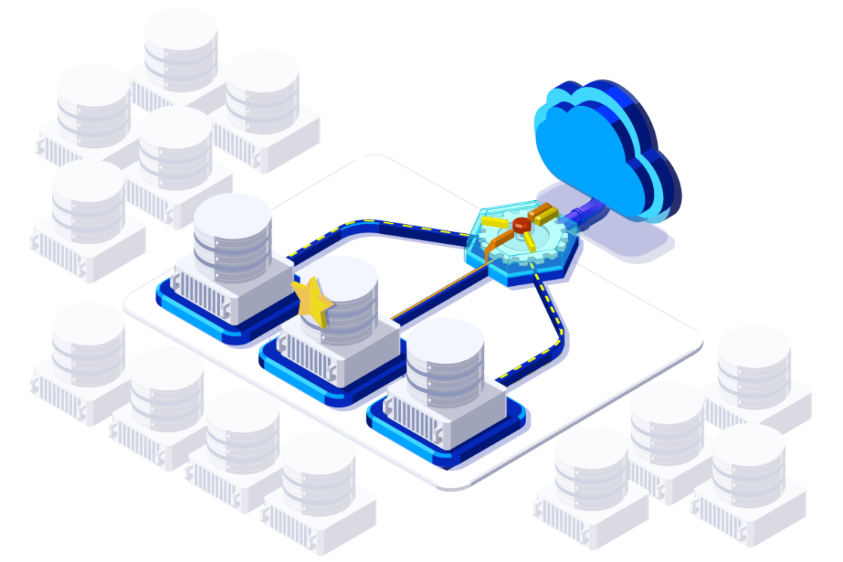
Aplicación y microservicios
La web no es una maqueta aislada: consume servicios separados y expone métricas.
Frontend
Sitio estático servido por Nginx en el contenedor dermanubeFrontend. En local queda disponible en localhost:8085.
ServicioPersonas
Expone especialistas, pacientes, validaciones y métricas en /personas/metricas. Puerto local: 3001.
ServicioCitas
Registra citas, evita duplicidad de horario y publica eventos en modo local. Puerto local: 3002.
TrabajadorDocumentos
Incluye prueba para generación de documento PDF y está preparado para ejecutarse como trabajador asíncrono.
DermaNube - Infraestructura como Código y CI/CD
11

Slide 13
Flujo de CI/CD
La entrega se valida antes de construir y redesplegar servicios.
GitHub
npm ci
npm test
SonarQube
Docker
Compose
Smoke
Código y ramas
Dependencias
5 pruebas
Quality Gate
Build imágenes
Despliegue local
Salud servicios
Resultado validado
El pipeline local de Jenkins completó obtención de código, pruebas, análisis SonarQube, construcción Docker, despliegue local, pruebas de humo y consulta del Quality Gate.
DermaNube - Infraestructura como Código y CI/CD
12

Slide 14
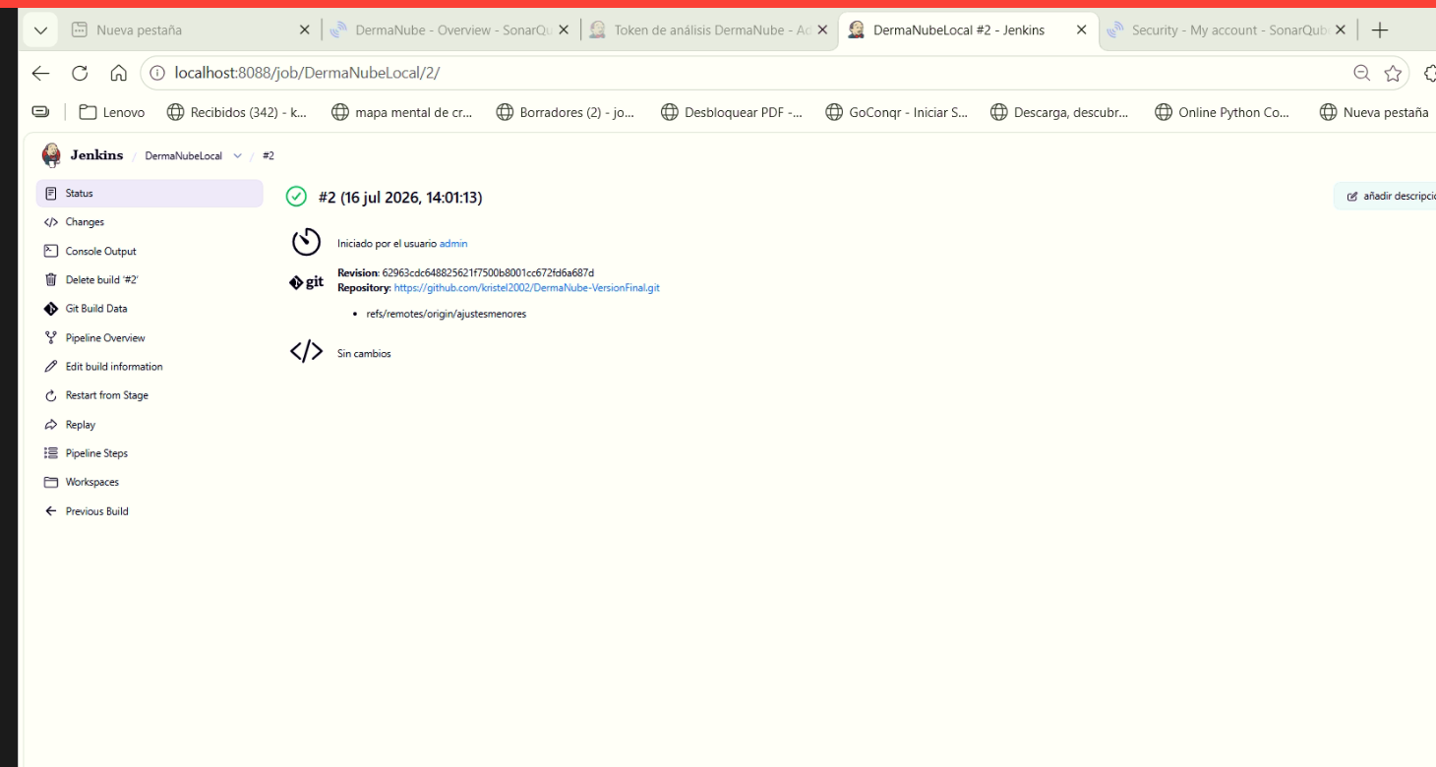
Pipeline local en Jenkins
Ejecución #2 completada correctamente y conservada como evidencia.
SUCCESS
6 min 37 s
estado final del pipeline
duración registrada
ObtenerCodigo
InstalarDependencias
EjecutarPruebas
AnalizarCalidad
ConstruirImagenes
DesplegarLocal
PruebasHumo
ResultadoCalidad
El primer intento falló por token de SonarQube; se corrigió la credencial y la segunda ejecución cerró en verde. No se ocultó el error: se dejó evidencia del ciclo de corrección.
DermaNube - Infraestructura como Código y CI/CD
13

Slide 15
Pruebas automatizadas
La validación de aplicación se ejecuta con node --test desde npm test.
Componente
Caso validado
Resultado
ServicioPersonas
Lista especialistas disponibles
Aprobado
5 / 5
ServicioPersonas
Rechaza pacientes incompletos
Aprobado
pruebas aprobadas
0 fallidas
ServicioCitas
Registra y lista una cita
Aprobado
Comando validado: npm test
ServicioCitas
Evita reservar el mismo horario
Aprobado
TrabajadorDocumentos
Genera un documento PDF
Aprobado
DermaNube - Infraestructura como Código y CI/CD
14

Slide 16
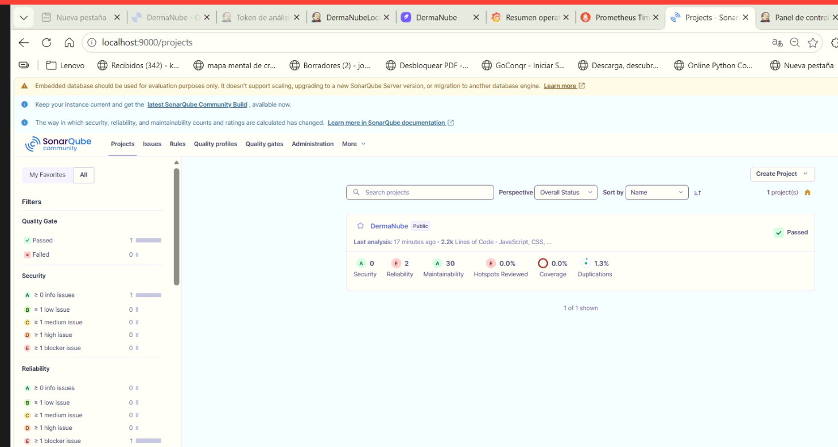
Análisis de calidad con SonarQube
Se validó el proyecto DermaNube y el Quality Gate quedó aprobado.
Quality Gate
Passed. El análisis fue aceptado por la compuerta configurada.
Alcance del análisis
Fuentes en Aplicacion, pruebas en carpetas Pruebas y exclusión de node_modules y recursos SVG.
Lectura honesta
No se debe afirmar cero problemas: SonarQube muestra incidencias y cobertura 0.0 %, pero no bloqueó el Quality Gate.
Configuración: sonar-project.properties
DermaNube - Infraestructura como Código y CI/CD
15

Slide 17
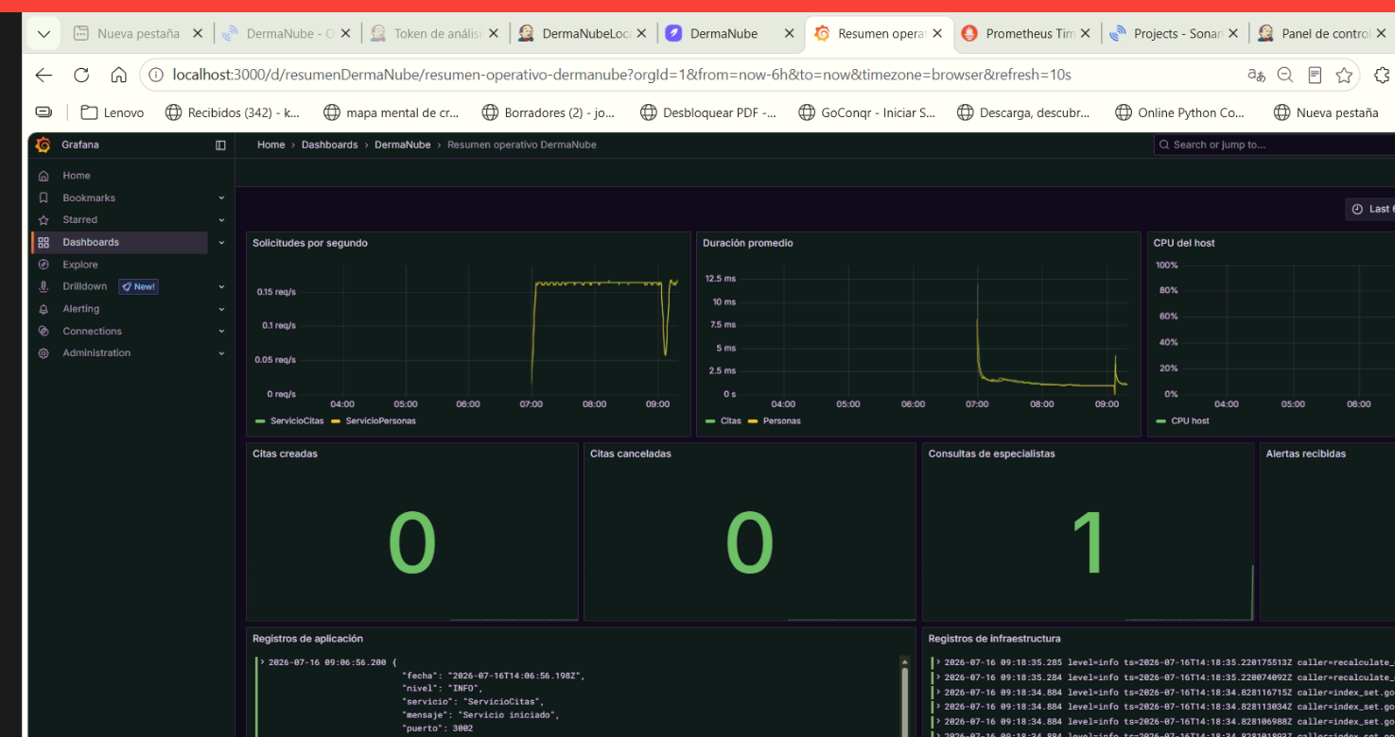
Observabilidad: métricas y registros
Prometheus recolecta métricas; Grafana presenta paneles y Loki centraliza logs.
Prometheus
Targets confirmados con up = 1: ServicioPersonas, ServicioCitas, NodeExporter y cAdvisor.
Grafana
Dashboard operativo con solicitudes por segundo, duración promedio, CPU, citas, consultas y registros.
Loki + Alloy
Alloy lee eventos del entorno Docker y los envía a Loki para consulta desde Grafana.
Validación
curl /api/health de Grafana respondió database ok; Prometheus /-/healthy respondió healthy.
DermaNube - Infraestructura como Código y CI/CD
16

Slide 18
Infraestructura como Código preparada
La nube está descrita en código, aunque no se ejecutó el despliegue AWS por disponibilidad de cuenta.
Terraform
Ansible
Red, seguridad, presentación, datos, contenedores, mensajería, observabilidad administrada, gobierno y salidas.
Configuración de servidor de automatización y herramientas necesarias para operar despliegues.
Kubernetes
Checkov / OPA
Manifiesto para TrabajadorDocumentos preparado para ejecución en EKS.
Validación de archivos IaC para evitar configuraciones inseguras antes de desplegar.
Costos
Reversión
Documento de costos diferencia modo controlado y modo completo con recursos de mayor costo.
Script y flujo de reversión a definición de tarea anterior en caso de fallo.
DermaNube - Infraestructura como Código y CI/CD
17

Slide 19
Seguridad, resiliencia y control financiero
El diseño no se limita al despliegue: también considera protección y operación.
S3 privado con CloudFront OAC
API Gateway hacia ALB interno
Cognito para autenticación
Subredes privadas para tareas
Cifrado en datos y colas
CloudTrail para auditoría
Secrets Manager para secretos
Budgets para alertas de gasto
Resiliencia planteada
Dos zonas de disponibilidad, autoescalado, colas con DLQ, recuperación de DynamoDB, backups programados y despliegues ECS con tareas saludables.
Control de costos
Se documentó un modo controlado que desactiva recursos caros como EKS, OpenSearch, cache administrado, Jenkins y observabilidad administrada.
DermaNube - Infraestructura como Código y CI/CD
18

Slide 20
Estado final del proyecto
Qué se puede demostrar hoy y qué quedó preparado para una cuenta AWS habilitada.
Validado
Preparado
Web local en localhost:8085
Servicios Personas y Citas saludables
Redis, Prometheus, Grafana, Loki y Alloy activos
Jenkins con pipeline SUCCESS
SonarQube con Quality Gate Passed
5 pruebas automatizadas aprobadas
Terraform para AWS completo por dominios
Ansible para configuración
Kubernetes para trabajador de documentos
GitHub Actions para CI y publicación ECR
Scripts de despliegue, humo y reversión
Documentos de costos y excepciones
DermaNube - Infraestructura como Código y CI/CD
19

Slide 21
Ruta sugerida para mi demostración
1
Web
http://localhost:8085
Mostrar diseño y navegación.
2
Jenkins
http://localhost:8088
Abrir ejecución #2 y Pipeline Overview.
3
SonarQube
http://localhost:9000
Mostrar Quality Gate Passed y métricas.
4
Grafana
http://localhost:3000
Mostrar dashboard operativo.
5
Prometheus
http://localhost:9090
Ejecutar up y abrir Targets.
6
Repositorio
C:\DermaNube
Mostrar estructura y archivos IaC.
DermaNube - Infraestructura como Código y CI/CD
20

Slide 22
GRACIAS
DermaNube: aplicación, IaC, CI/CD, calidad y observabilidad con evidencia local validada.
Preguntas

